Slide 1


Slide 2

¿Alguna vez has intentado buscar una nueva vivienda pero no sabias si su precio era adecuado al precio de mercado?

Slide 3

Comprarse una nueva vivienda supone en la mayoría de los casos una gran inversión como para hacerlo sin investigar un poco antes.

Slide 4

Es por eso que les presento House Coin, una nueva herramienta que nos ayuda a encontrar el precio adecuado en el mercado actual de nuestra vivienda.

Slide 5

House Coin se basa en un algoritmo llevado a cabo con la ayuda de inteligencia artificial, más en concreto, Machine Learning.
Tiene una eficiencia del 92% y los valores pueden pueden variar en un orden de 50 000 €

Slide 6

Este algoritmo se apoya de una base de datos de más de 16 000 viviendas, del mercado actual con distintas características.

Slide 7
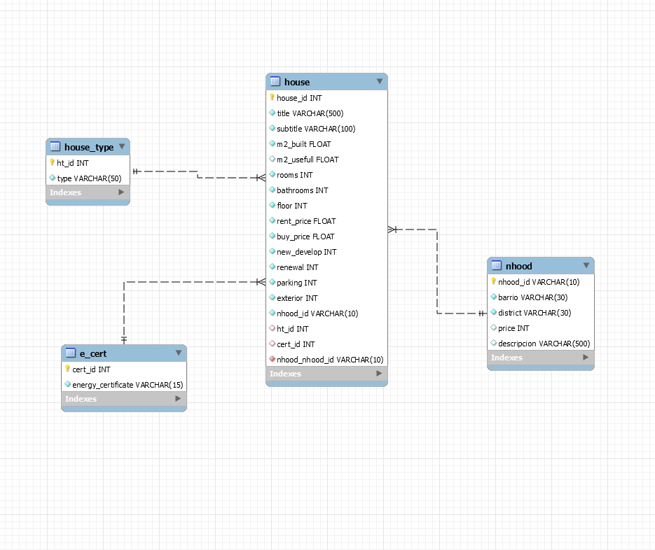

Slide 8

Además House Coin no solo nos aporta un precio de mercado, también nos facilita información sobre el mercado, la tipología de viviendas del barrio, el precio medio, …

Slide 9




Para la creación del algoritmo y de la base de datos he hecho uso de distintos lenguajes y programas.

Slide 10

Try it!!
http://192.168.1.61:8501

